Slide 1
Тест по теме «РОДНОЙ КРАЙ – ЧАСТЬ БОЛЬШОЙ СТРАНЫ»

Slide 2
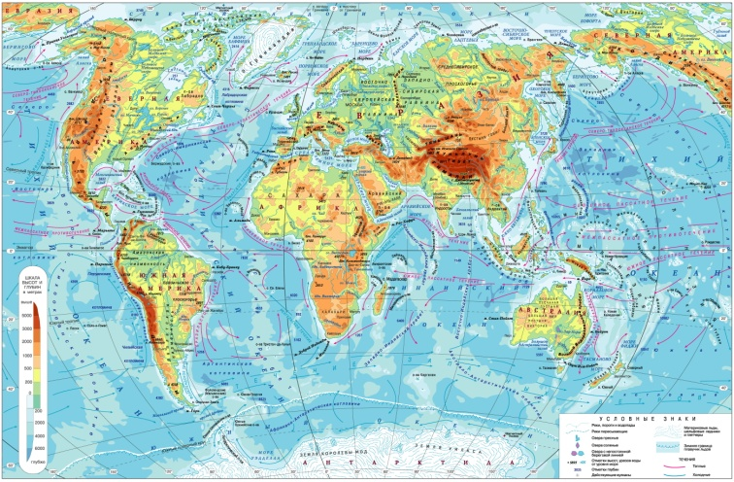
1. Мой край расположен на материке… а) Африка б) Евразия в) Австралия г) Северная Америка

Slide 3
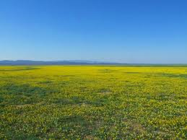
2.Мой край находится в природной зоне… а) лесов б) тундра в) степей г) пустыни

Slide 4
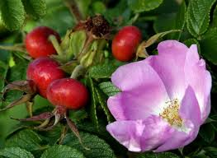
3. В моём крае растут: а) кактусы, кипарисы б) ягель, карликовая ива, клюква в) ель, берёза, осина г) полынь, ковыль, саксаул

Slide 5
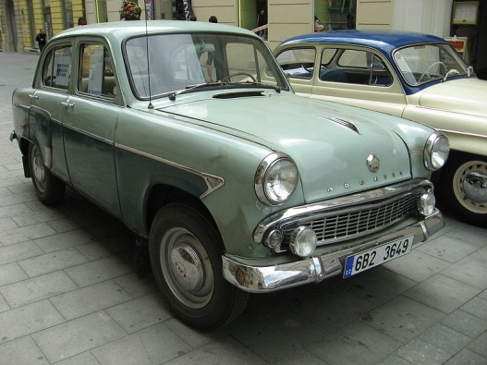
4. Мой край даёт стране: а) продукты сельского хозяйства б) легковые автомобили в) морепродукты

Slide 6
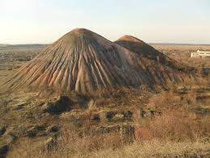
5. Горы, созданные людьми, называют: а) холмы б) плоскогорья в) терриконы

Slide 7
6. К естественным водоёмам относятся: а) пруд, озеро, канал б) ручей, море, река в) водохранилище, океан

Slide 8
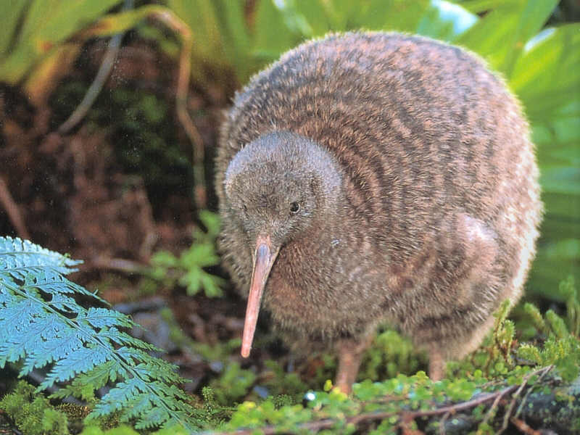
7. С водоёмами связана жизнь животных: а) утки, цапли, лебеди б)трясогузки, совы, кукушки в) орлы, аисты, кедровки

Slide 9
8. Лес называют природным сообществом, потому что… а) в лесу рядом друг с другом растут разнообразные растения б) все обитатели леса живут совместно, тесно связаны друг с другом в) весь лес – от верхушек деревьев до земли – заселён животными

Slide 10
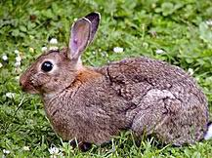
9. На деревьях обитают: а) белки, дятлы, кедровки б) мыши, зайцы, медведи в) кроты, лоси, черви

Slide 11
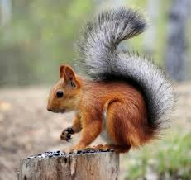
10. В лесной подстилке леса живут: а) ежи, кроты, землеройки б) бактерии, насекомые и их личинки в) божьи коровки, жуки- короеды, лесные мыши

Slide 12
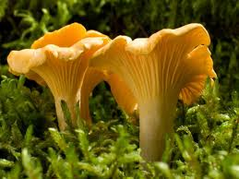
11.К съедобным грибам относятся: а) мухоморы, говорушки восковые, желчные грибы б) дождевики, пороховки, шампиньоны-рыжеющие в) лисички, рыжики, маслята

Slide 13
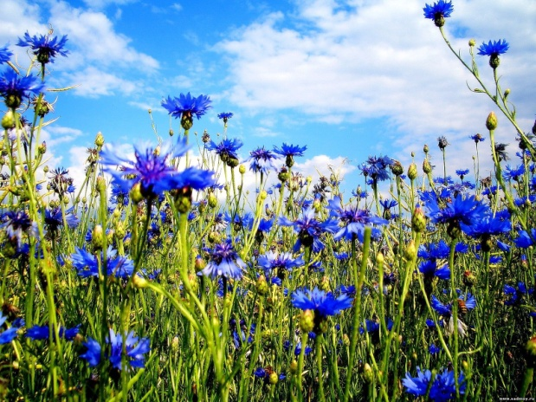
12. На лугу растут: а) только травянистые растения б) мхи и лишайники в) кустарники и травянистые растения

Slide 14
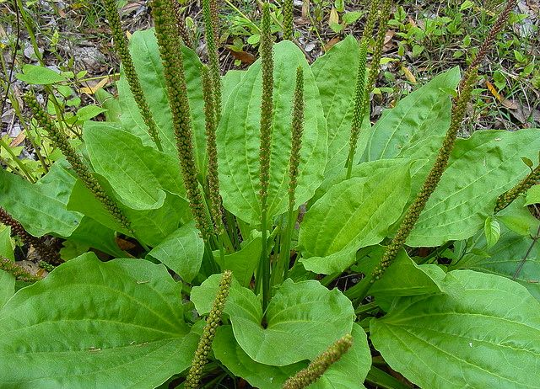
13. Растениями луга являются: а) тимофеевка, клевер, нивяник б) ландыш, осока, ягель в) черника, пион, типчак

Slide 15
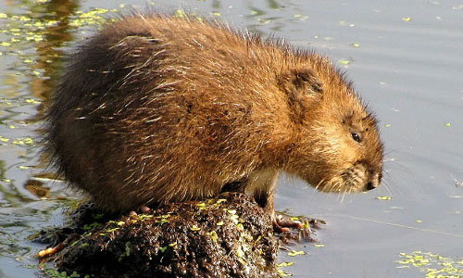
14. Строителями хаток и плотин на пресных водоёмах являются: а) люди б) цапли в) ондатры г) бобры

Slide 16
15. Болота – это … а) ненужная и вредная часть природы б) природное хранилище чистейшей воды в) место жизни многих растений и животных

Slide 17
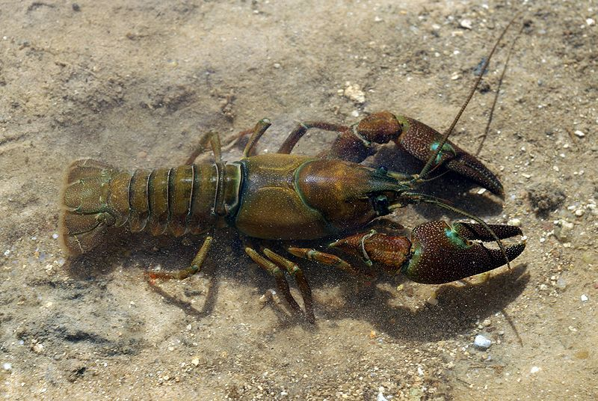
16.Живым фильтром водоёмов называют: а) головастиков б) раков в) двустворчатых моллюсков

Slide 18
17. Основными отраслями растениеводства являются: а) полеводство, коневодство, пчеловодство, плодоводство б) полеводство, овощеводство, плодоводство, цветоводство в) полеводство, овощеводство, птицеводство, рыболовство

Slide 19
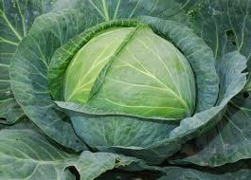
18. К овощным культурам относятся: а) морковь, петрушка, томат б) капуста, абрикос, персик в) вишня, баклажан, патиссон

Slide 20
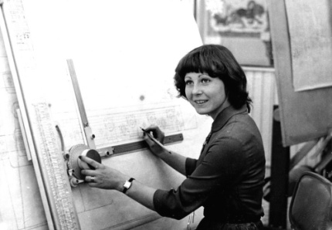
19. К сельскохозяйственным профессиям относятся: а) ткач, металлург, геолог б) агроном, комбайнёр, овощевод в) цветовод, археолог, инженер

Slide 21
20. Масло получают из: а) гречихи и ячменя б) проса и овса в) подсолнечника и льна

Slide 22
21. Выберите верную цепь питания: а) зёрна полёвки скворец б) листья картофеля колорадский жук жужелица в) яблоки тля златоглазка

Slide 23
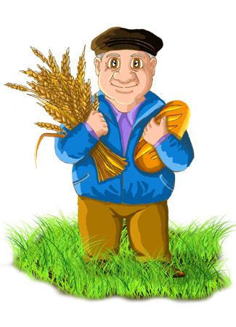
22. В животноводстве есть такие профессии: а) овощевод б) зоотехник в) ветеринар г) пчеловод

Slide 24
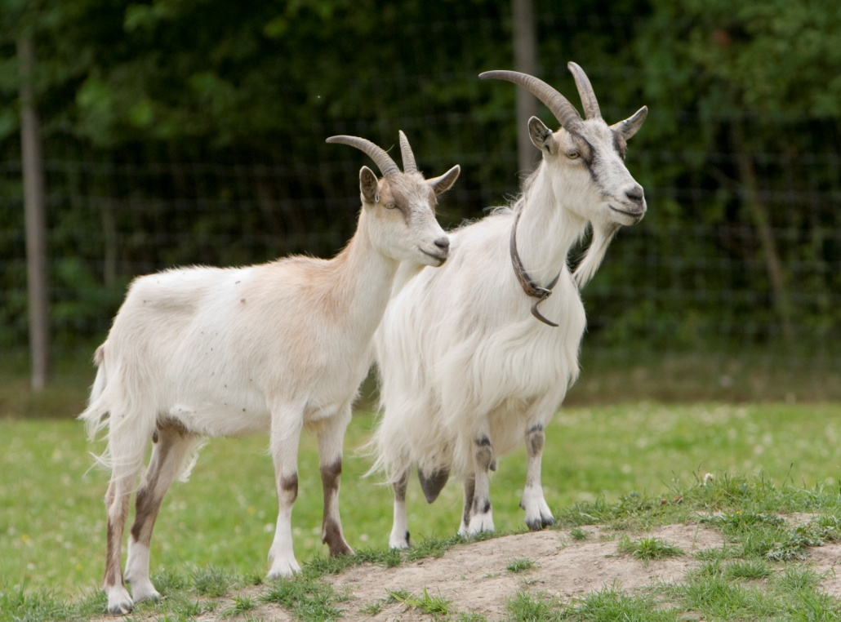
23. Крупный рогатый скот – это: а) коровы б) быки в) козы г) свиньи

Slide 25
КЛЮЧ К ТЕСТУ: 1. Б 9. А 17. Б 2. А 10. Б 18. А 3. В 11. В 19. Б 4. А 12. А 20. В 5. В 13. А 21. Б 6. Б 14. Г 22. Б, В, Г 7. А 15. Б, В 23. А, Б 8. Б 16. В

